Slide 1

NHN 아카데미 Java 백엔드 개발자 2기
스크럼 마스터 유호철
팀원 임태원
팀원 김서현
팀원 박경서
팀원 여운석
팀원 정유진

Slide 2

목차
인증과 인가
인증방식 선택
인증방식 개선
인가
검색
검색 틀 고안
ElasticSearch 활용
시연 및 회고

Slide 3

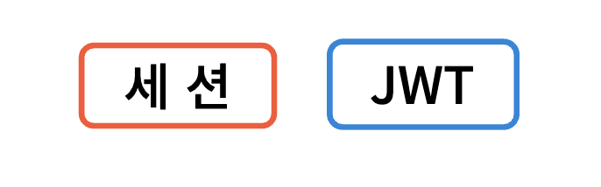
1.1 인증
1. 인증과 인가
인증 서비스 개발시 고려사항
• 분리된 서버에서의 인증방식
Notes:
이번 프로젝트 인증파트의 고려사항은 분리된 서버에서의 인증방식이였습니다
하지만 여태껏 모놀리식 구조에서만 로그인 기능을 개발해 본 경험 밖에없어서
분리된 서버에서는 어떤 인증방식이 좋은지 몰랐고
팀원과 회의하여 두가지 인증방식을 추려 가장 적합한 방식으로 적용시키고자 했습니다

Slide 4
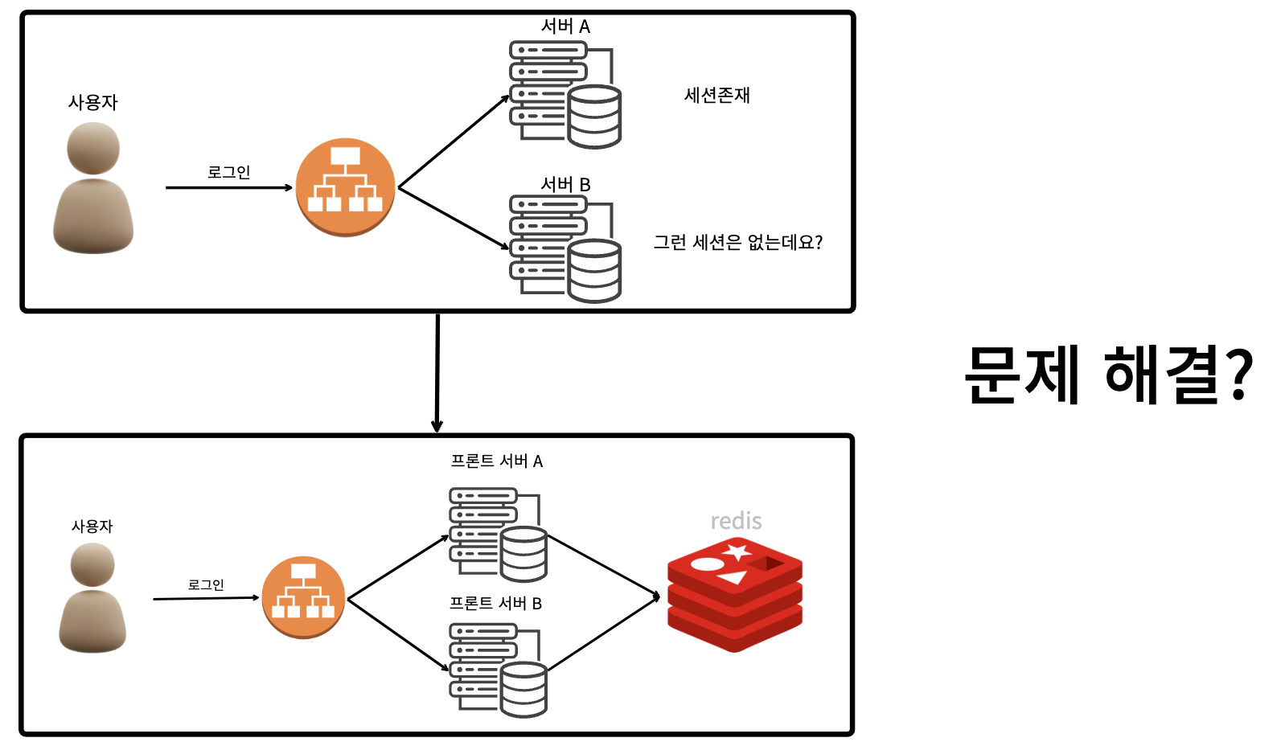
1.1 Session 인증방식
1. 인증과 인가
Session으로 인증하려고 한다면?
Notes:
첫번째로 살펴본 인증방식은 session 인증방식입니다
위와 같이 서버 스케일아웃한 상태에서 세션을 사용한다면
A서버에서는 session을 찾을 수 있지만 B서버에서는 session을 찾을수 없다는 문제는 모두 인지하고 있었습니다
이 문제는 인메모리DB인 레디스를 연결해 어느 서버로 접근하든 인증이 가능하도록 조치하였습니다
하지만 이 인증방식이 분리된 서버에서 적합한 인증방식인가? 라는 의문은 여전히 풀리지 않았고
모두가 납득할만한 이유가 필요했습니다.

Slide 5


1.1 Session 인증방식
1. 인증과 인가
세션을 인증방식으로
Notes:
추가적인 고민 끝에
세션인증방식의 또 다른 이름은 세션-쿠키 인증방식이 될 수 있겠다고 생각했습니다
이 말은 세션을 찾기 위해서는 세션의 아이디가 저장된 쿠키가 꼭 필요하다는 뜻이며
프론트서버에서는 쿠키의 값을 알 수 있어 세션을 불러올 수 있지만
shop api서버에서는 쿠키의 값을 알 수 없어 세션을 불러올 수 없고 그 결과 로그인 정보 또한 찾을 수 없다는 말이기도 했습니다.
이에 Session인증방식은
각 서버가 분리되어 있는 구조에서는 적합하지 않은 인증방식이라는 결론을 내린 후

Slide 6
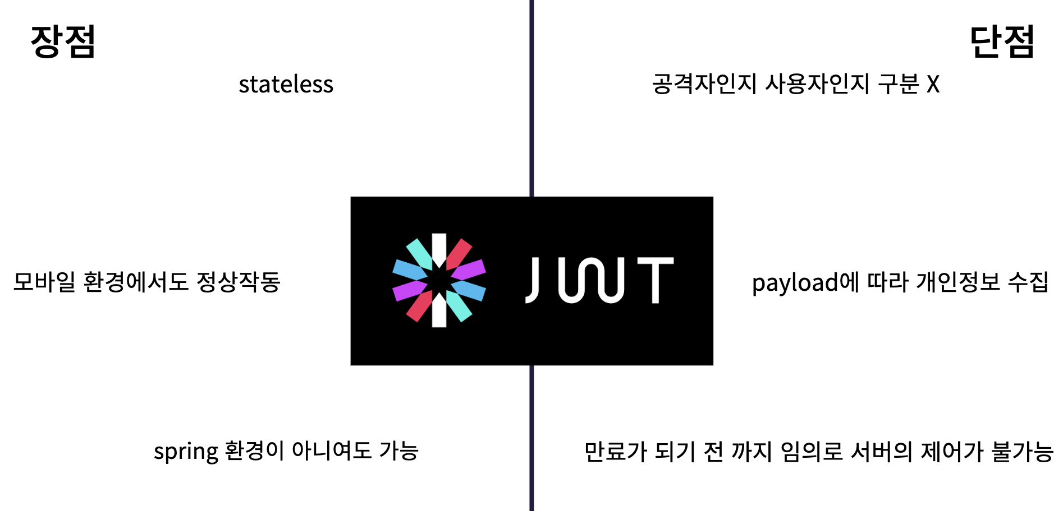
1.1 JWT 인증방식
1. 인증과 인가
JWT를 인증방식으로
Notes:
JWT 인증방식은 적합한 인증방식인지 확인하였습니다
해당 인증방식의 특징 중
장점으로는 stateless하다, 환경에 구애받지않고 정상작동한다 등이 있었으며
단점으로는 탈취당할 가능성이 있다, 탈취당했을 때 개인정보에 쉽게 접근가능하다 등이 있었습니다.
저희팀은 stateless하며 토큰 그 자체로 정보를 가지고 있는 JWT라면
서버가 분리되어도 인증된 정보를 전달할 수 있다고 판단하였으며
북펍 프로젝트에 적용시키기 위하여 단점을 개선시키고자 하였습니다.

Slide 7

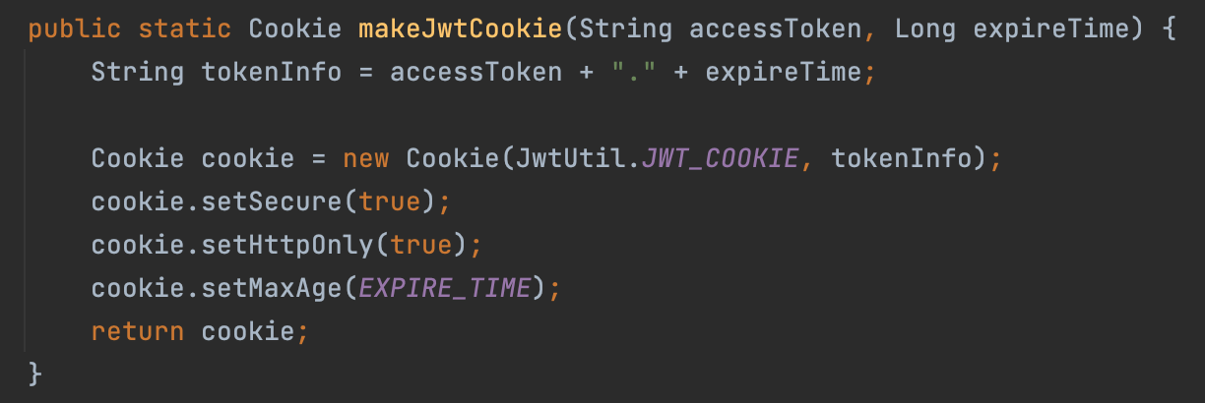
1.2 인증방식 개선
1. 인증과 인가
인증개선 – 탈취 가능성
HttpOnly Cookie
: XSS공격 방지, 스크립트를 통한 접근 불가
Secure Cookie
: Sniffing공격 방지, Https 환경에서만 통신
Notes:
Jwt가 저장된 쿠키는 사용자의 브라우저에 저장되기 때문에 탈취당할 위험성이 있습니다
대표적인 탈취방법으로는 XSS공격, Sniffing공격이 있는데요
저희팀은 사용자의 정보를 보호하기위해 대비책을 적용해 뒀습니다.
그 대비책으로
XSS 공격을 막기위해 쿠키에 HttpOnly 속성을 줘서 자바스크립트를 통한 접근이 불가능하게 만들었고
Sniffing 공격을 막기위해 쿠키에 secure 속성을 줘서 Https프로토콜에서만 통신하게 만들었습니다.

Slide 8
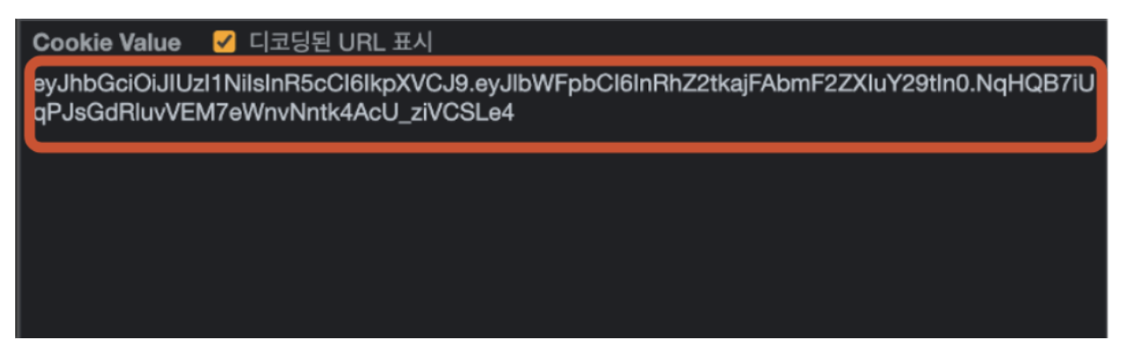
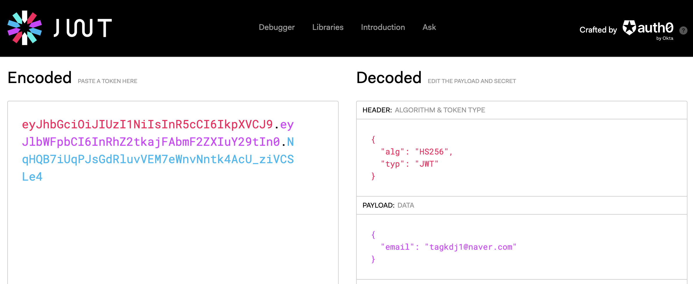
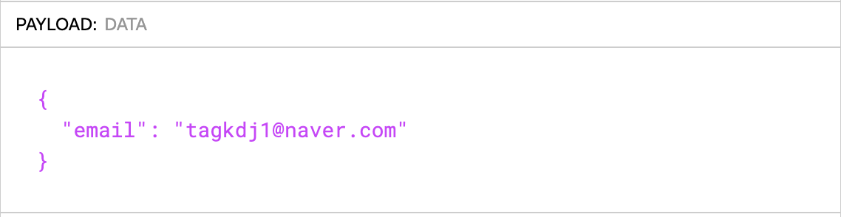
1.2 인증방식 개선
1. 인증과 인가
인증개선 – 개인정보 접근
Notes:
위에 보이는 토큰은 페이로드에 유저의 개인정보가 들어가 있는
불과 한달 전의 북펍팀의 accessToken입니다.
해당 token은 알아보기 힘들어 보이지만
Jwt의 내용은 누구나 decoding 할 수 있습니다
토큰값을 디코딩해주는 사이트에 올렸더니 이렇듯 사용자 정보가 적나라하게 드러나는 모습을 볼 수 있습니다.

Slide 9
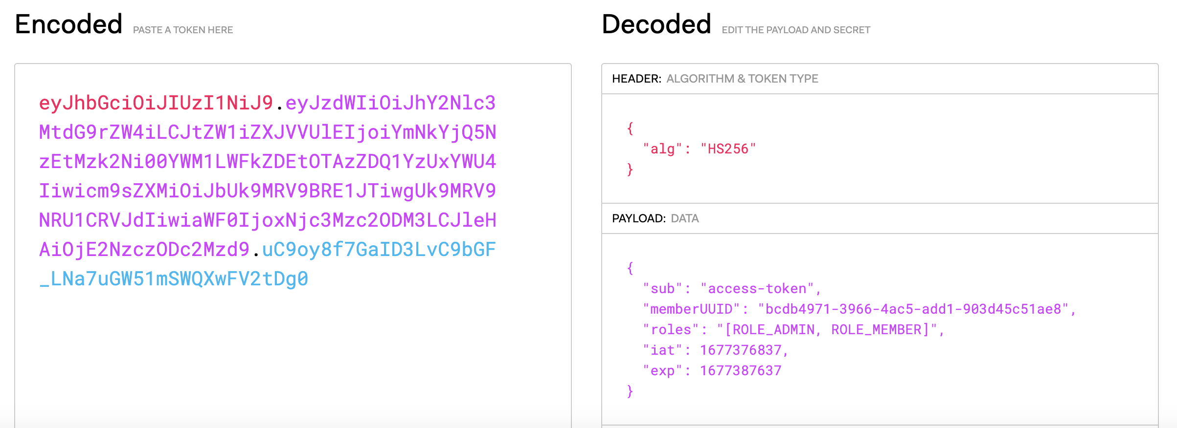
1.2 인증방식 개선
1. 인증과 인가
인증개선 – 개인정보 보호
사용자를 식별할 수 있는 정보는 페이로드에 담지 않습니다!
Notes:
이에 탈취당할 상황을 대비하여 페이로드 값을 식별할 수 없게 하였습니다
페이로드에는 멤버의 정보와 상관이 없는 값인 UUID를 담아
토큰이 탈취당해도 회원의 정보를 확인할 수 없게 보호하였으며
해당 UUID는 레디스에서 key로 작용하여 value로 memberNo를 찾아올 수 있게 하였습니다.

Slide 10
실제 홈페이지에 로그인 후 토큰 decoding 시연
북펍 홈페이지
Jwt.io
Notes:
토큰이 탈취당하더라도 회원의 개인정보를 획득할 수 없음을 시연을 통해 보여드리겠습니다.

Slide 11
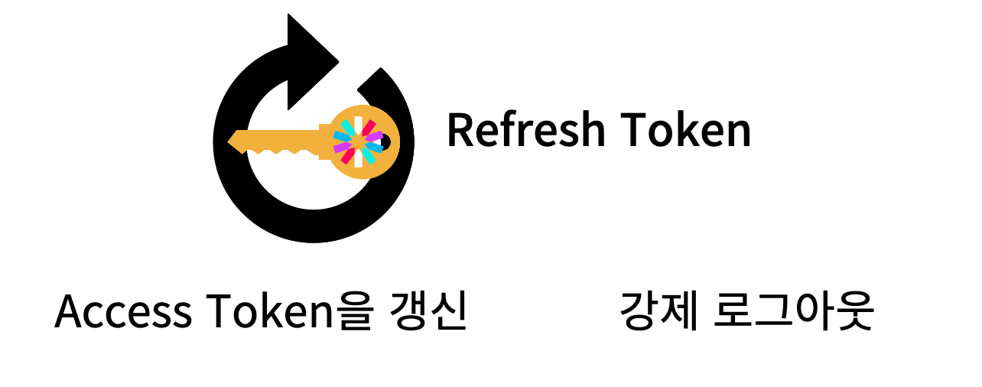
1.2 인증방식 개선
1. 인증과 인가
토큰 탈취 후 상황의 대비책 적용
Access Token
사용자에게 발급해준 토큰,
stateless가 특징이다 보니 탈취당했을 때 공격자인지 사용자인지 판별이 불가능합니다.
Notes:
이어서 토큰이 탈취된 후의 2번째 대비책을 발표하겠습니다
토큰은 stateless하기 때문에 탈취당하면 공격자가 접근한건지 사용자인지 알 수가 없습니다.
그렇기에 탈취당할 위험이 있는 accessToken의 만료시간을 1시간으로 짧게 주고
accessToken의 만료시간이 가까워 오면 token을 재발급해주는 로직을 작성했습니다.
또한 accessToken이 탈취되었다고 판단된다면
accessToken과 매핑되는 refreshToken을 삭제하여 강제로 로그아웃 될 수 있게 하였습니다.

Slide 12
인가
유저간 권한의 차이
검증 로직의 필요성
검증 로직 관심사 분리
게이트웨이 검증 방법
검증 로직 관심사 분리 결과
Notes:
앞선 내용대로 JWT의 단점을 개선시켜 인증을 적용시켰습니다.
다음으론 인가에 대해 살펴보겠습니다

Slide 13
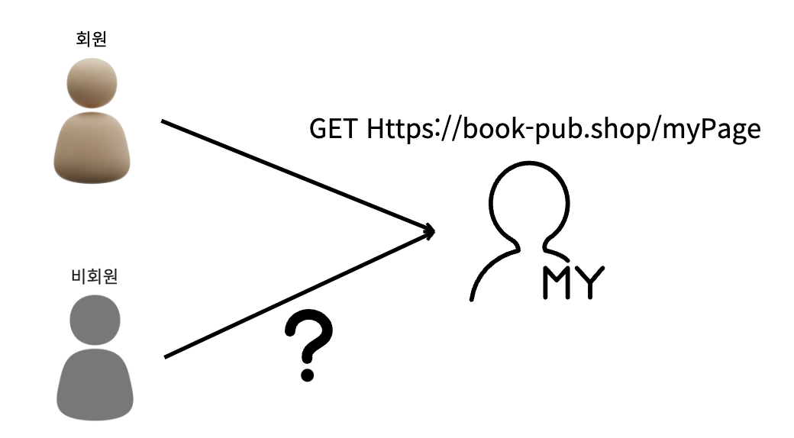
1.3 인가
1. 인증과 인가
401 접근 불가능한 권한입니다.
회원, 비회원, 권한에 따라
접근 가능한 페이지는 제한되야 합니다.
Notes:
로그인 기능이 개발됨에 따라 회원, 비회원이 구분되었으며
각 회원은 어드민,멤버 등의 권한을 부여 받아 접근가능한 페이지가 제한되었습니다.

Slide 14
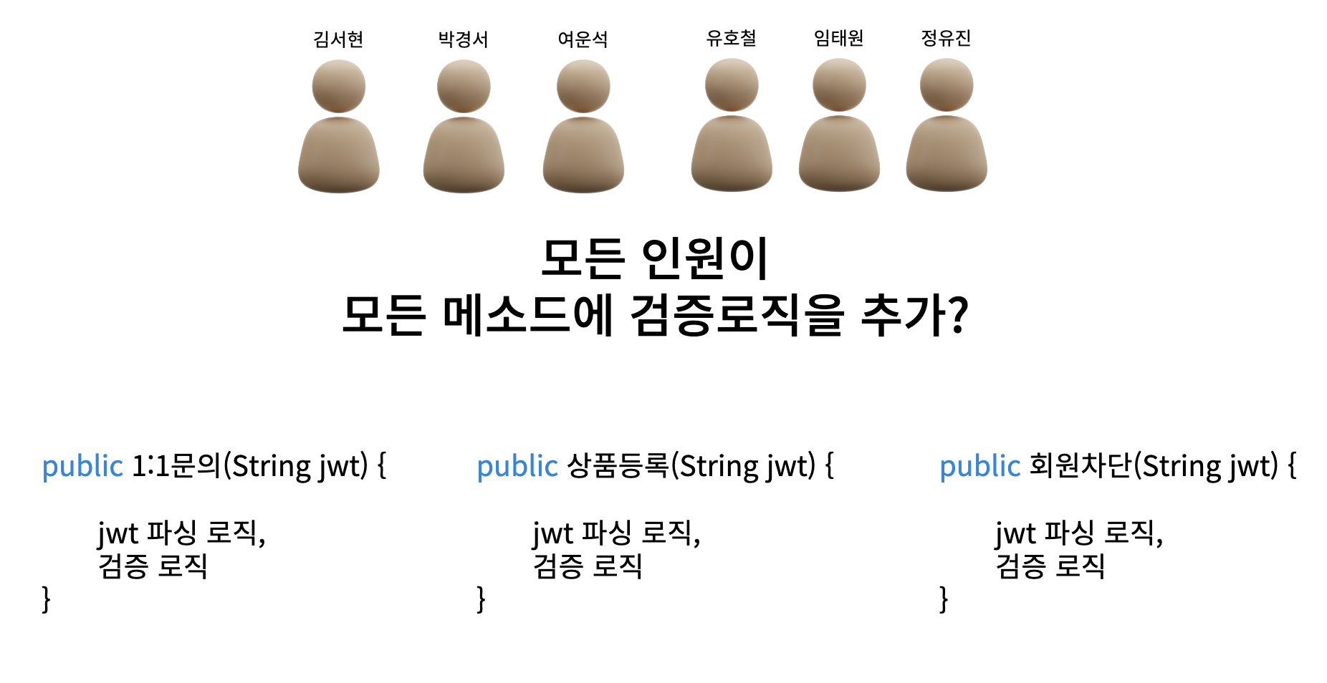
1.3 인가
1. 인증과 인가
풍년입니다. 검증코드가.
Notes:
부여된 권한에 따라 페이지에 접근 시 검증의 필요성을 느껴
모든 인원이 각자의 코드에 검증 로직을 추가했습니다.
하지만 검증코드를 모든 메소드에 추가하다 보니 개발 생산성이 낮아질 뿐만 아니라
중복코드가 발생하여 해당 코드에 문제가 생겼을 경우 유지보수에 어려움을 겪게 되었습니다.
이러한 일이 반복되자 팀원들이 코드개선을 필요로 했고
해당 로직들을 분리해야겠다고 생각했습니다.

Slide 15
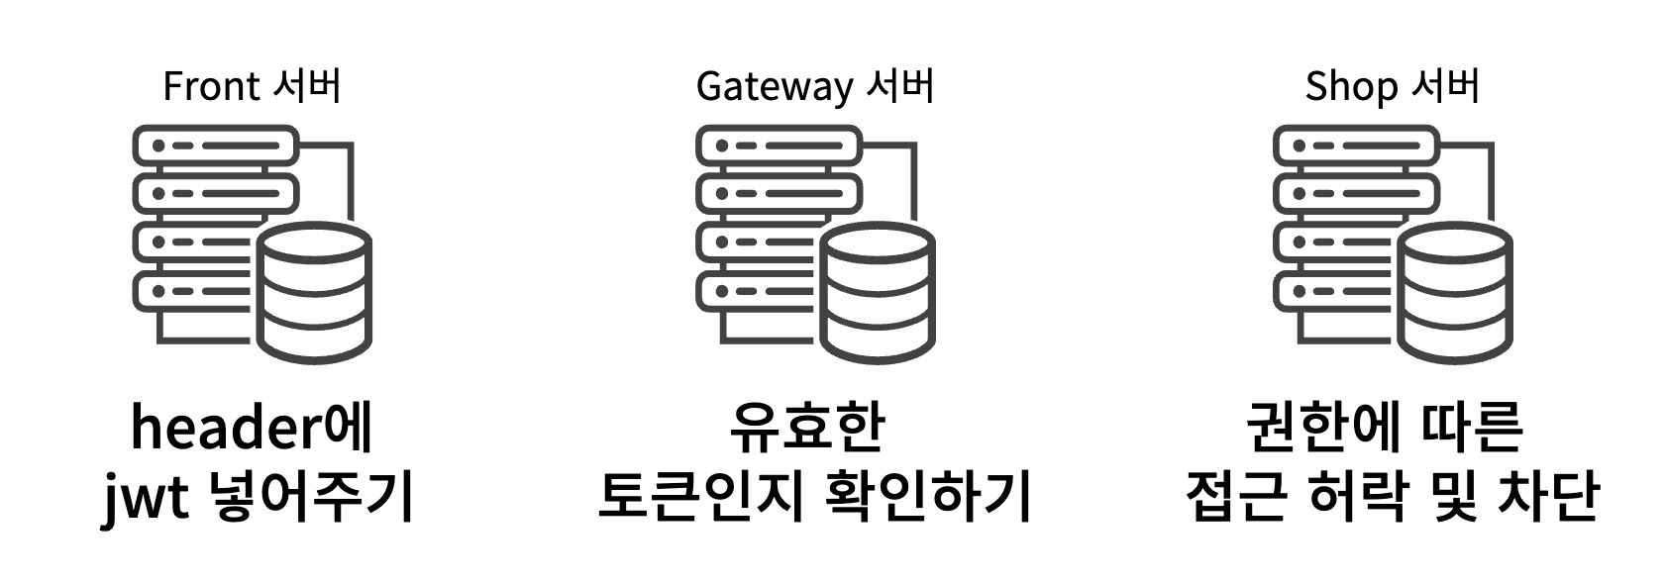
1.3 인가
1. 인증과 인가
검증, 어느서버가 맡아서?
Notes:
팀원들이 부가적인 검증 로직 없이 각자의 서비스에 집중하게 하기 위해서는
Front서버, gateway서버, shop api서버의 관심사 분리가 필요했고
Front 서버에서 보내 준 accessToken을
Gateway에서 받아 디코딩 및 유효한지 확인 후
Shop api서버에서 디코딩된 정보를 기반으로 권한에 따라 접근을 허락, 거절하는 흐름으로 작성하였습니다.

Slide 16
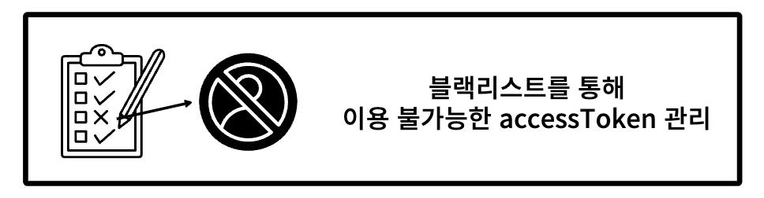

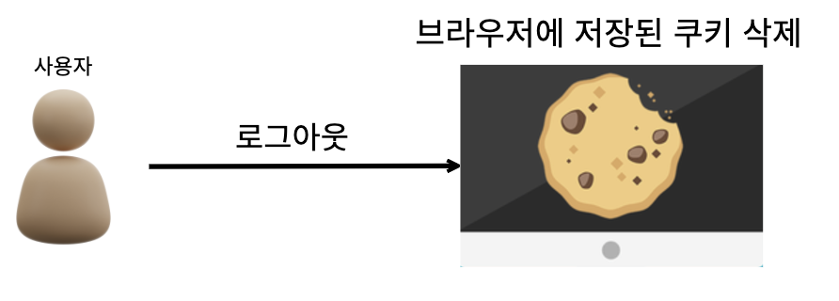
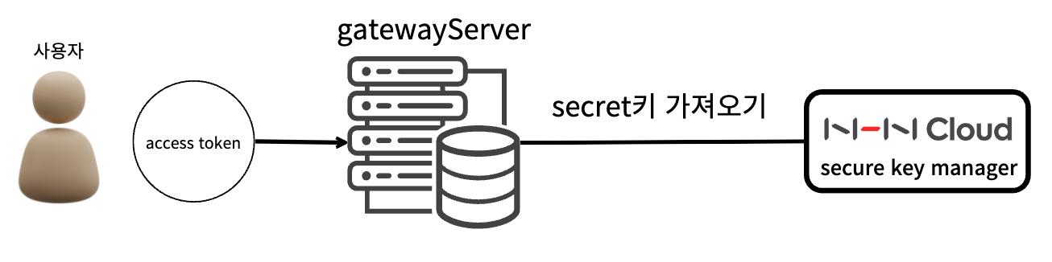
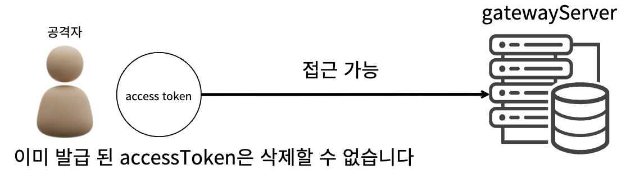
1.3 인가
1. 인증과 인가
게이트웨이 검증 방법
Notes:
핵심 로직이였던 게이트웨이에서의 검증 방법에 대해 살펴보겠습니다.
첫번째로
Black list라는 사용자가 로그아웃 하여 더이상 사용하지 않게 된 accessToken을 기록해둔 리스트와
사용자가 request header에 담아 보낸 토큰을 대조하여 검증합니다.
해당 검증이 필요했던 이유는
사용자가 로그아웃 하여 쿠키를 삭제한다고 하더라도
Stateless한 token은 삭제되지 않습니다.
이러한 점을 이용해 공격자가 탈취된 accessToken을 가지고 사용자인 척 접근을 할 수 있어서
블랙리스트를 통해 비정상적인 접근인지 확인이 필요했습니다.
두번째로 변조된 토큰인지 확인합니다.
JWT의 signature는 HMAC기술로 암호화 되어 역산이 불가능 하기에
Front 서버에서 넘겨받은 token의 헤더, 페이로드에 서버가 보관하고 있는 secret key를 조합하여 새로운 signature를 생성한 후
생성 된 signature와 토큰에 있는 signature를 비교하여 위,변조를 확인합니다
위 2가지 검증로직을 통과하면 gateway는 디코딩 된 유저의 정보를
Shop api서버에 넘겨주게 됩니다

Slide 17
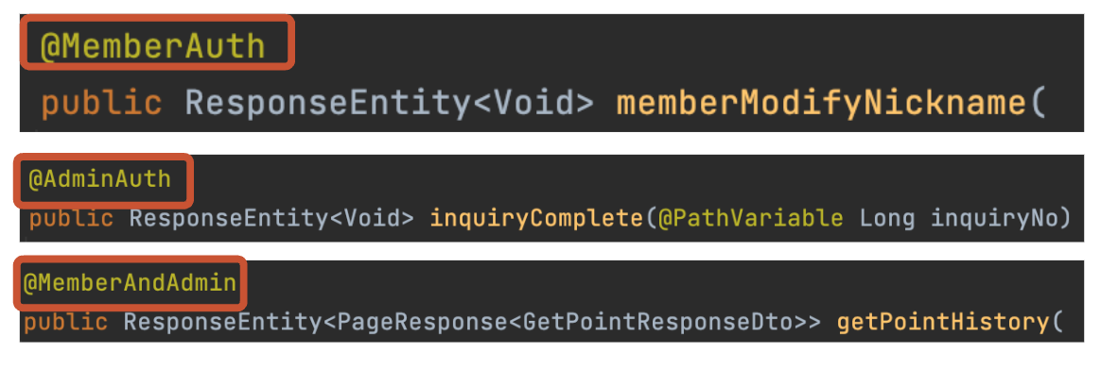
1.3 인가
1. 인증과 인가
인가 최종 흐름도
Notes:
Gateway에서 request header에 회원의 정보, 권한을 담아 보내주면
Shop 서버에서는 부착된 커스텀 어노테이션에 일치하는 권한인지 확인하여
접근을 허락하거나 거절하게 됩니다.

Slide 18
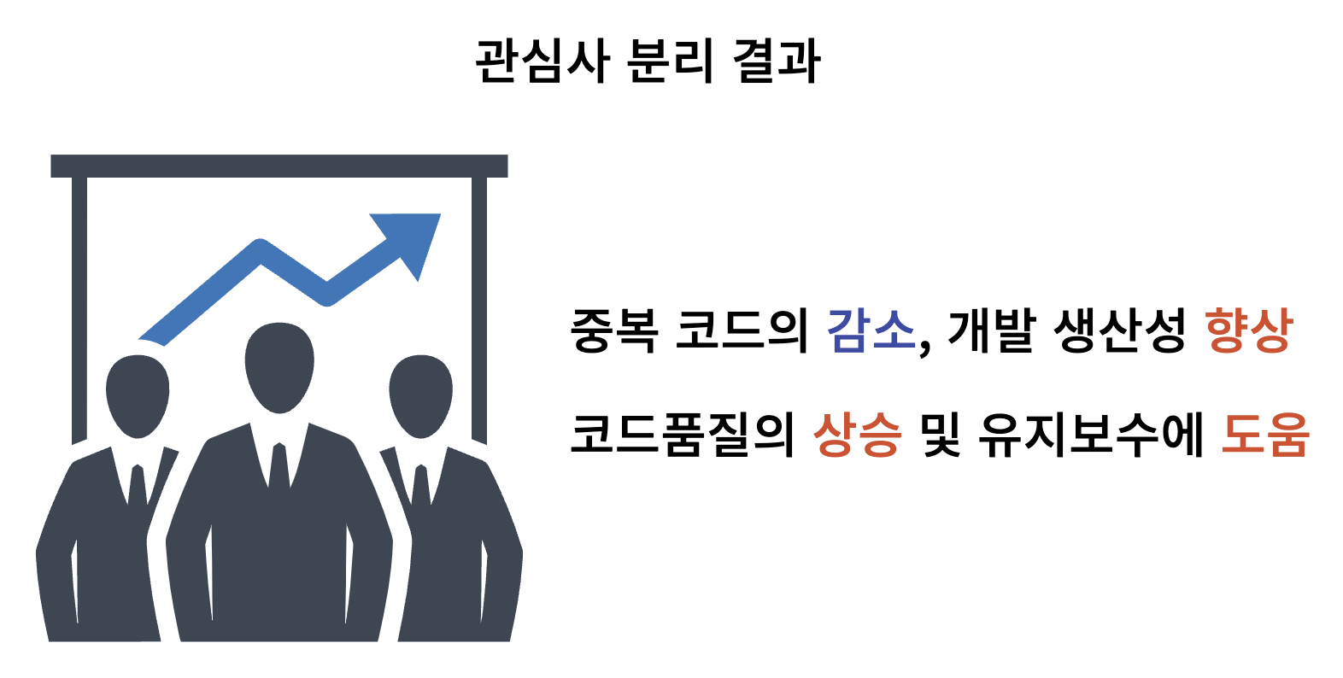
1.3 인가
1. 인증과 인가
관심사 분리 결과
Notes:
위와 같이 각 서버별 관심사를 분리한 결과
Front서버에서 요청마다 header에 jwt를 추가해줘야 했던 로직과
Shop서버에서 각 메소드마다 검증로직을 추가해줘야했던 불편함이 사라졌으며
팀원들은 적절한 어노테이션만으로 접근을 제어할 수 있게 되었습니다.
또한 개발 생산성이 향상됨과 동시에 유지보수에도 도움이 됐습니다.

Slide 19
검색
개요
검색 툴 고안
ElasticSearch 활용
시연 및 회고
Notes:
[A] 안녕하십니까
북펍 팀의 두 번째 주제 [검색] 발표를 진행할 박경서입니다.
목차는 개요, 검색 툴 고안, ElasticSearch 활용, 시연 및 회고 순으로 진행하겠습니다.

Slide 20
개요
개요
Notes:
먼저 개요입니다.

Slide 21
개요
2. 검색 - 개요
왜 검색을 발표 주제로 삼았나?
도서 ‘쇼핑몰’에서 검색 기능이 중요한 부분을 차지한다고 생각
팀원들에게서 요구사항이 가장 많이 나왔던 부분
요구사항이 많았던 만큼 시간이 지나감에 따라 검색 품질이 올라갔었던 영역
Notes:
우선 저희 북펍 팀이 검색을 주제로 발표하게 된 계기는 팀원들과의 협업 과정 중에 있었습니다.
약 두 달간의 협업 과정 속에서 가장 많이 나온 요구사항이 바로 [1초 쉬고]
검색 기능이었습니다.
그래서 팀원 모두가 검색이 중요한 부분을 차지 한다고 생각했기에 신경을 더 썼고, 피드백 시간을 많이 가졌습니다.
요구사항이 지속적으로 반영됨에 따라 검색 품질이 올랐던 영역인 만큼 검색을 주제로 발표하게 되었습니다.

Slide 22
검색 툴 고안
상품검색
해결방안
Notes:
검색 툴 고안 주제로 이어 진행하겠습니다.

Slide 23
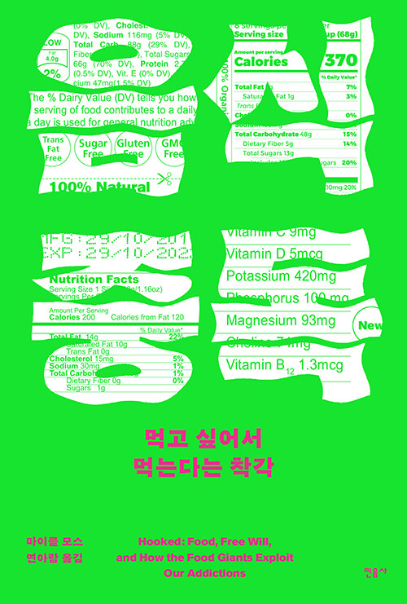



상품 검색
2. 검색 – 검색 툴 고안
첫 번째 요구사항 [상품 검색]
MySQL 검색
음식
LIKE절 검색 (3가지의 경우)
‘검색어%’
‘%검색어’
‘%검색어%’
MySQL 검색의 문제
Full Scan 발생!
사용자의 검색할 키워드를 가지고 검색을 위해선 LIKE절 검색 3번 경우를 사용해야 함
Full Scan 문제
공백을 잡아주지 않는 문제
희망의 끈
희망의끈
Notes:
저희 팀의 첫 번째 요구 사항은 단순히 상품을 검색하는 것 이었습니다.
이와 같은 요구는 간단히 생각해서 MySQL 로 구현할 수 있다고 판단했습니다.
LIKE절 검색엔 3가지 경우가 있습니다.
그런데 1번과 2번 경우를 사용하는 경우가 있을까요?
사용자들이 아주아주아주 친절하게 저희를 배려해가면서까지 앞 단어 만을 혹은 뒤에 있는 단어만을 검색을 해줄까요..?
[1.5초 쉬고]
예, 당연히 아니겠죠
사용자들은 보통 생각나는 키워드만을 가지고 검색할겁니다.
좌측 상단에서 보시는 것 과 같이
이 키워드만을 가지고 검색을 하기 위해서는 당연히 검색 단어 기준 양쪽에 %를 붙여야 했기에 3번 경우를 사용했습니다.
검색 테스트를 위해 ‘음식’ 이라는 키워드로 검색을 해보았을 때,
해당 문자열이 포함 된 책들이 제대로 조회되는 것을 확인할 수 있었습니다.
그런데 검색어 기준 양쪽에 %를 붙여 검색을 하니
인덱스도 제대로 타지 않아 Full Scan을 하는 상황이 발생했습니다.
게다가 팀원들 사이에서
“검색도 제대로 작동을 하지 않는 것 같다”
라는 의견도 나왔습니다.
우측 하단에 보이시는 것 처럼 ‘희망의 끈’ 이라는 책을 팀원들이 검색을 하였을 때
팀원 임태원님은 결과가 나오고 스크럼 마스터 유호철님은 결과가 나오지 않았었습니다.
이 같은 상황이 생긴 이유를 찾아보니 검색은 잘 작동하고 있었지만
검색어의 띄어쓰기 유무로 성공과 실패가 갈리고 있었던 것이었습니다.
이 문제를 겪은 호철님이 해결해달라는 요구사항을 전달하였고 해결방안을 모색해보았습니다.
[2초 쉬고]

Slide 24



해결방안
2. 검색 – 검색 툴 고안
RDBMS
색인구조
Ngram 색인기
검색엔진
역색인구조
다양한 색인기
Notes:
저희가 찾은 방법은 2가지 입니다.
첫 번째는 MySQL의 Full Text Search이고 두 번째는 ElasticSearch였습니다.
두 방법의 차이점을 보면
MySQL은 관계형 데이터베이스 시스템이고 색인구조를 가지며 Ngram 색인기를 지원합니다.
반면에 ElasticSearch는 검색엔진이고 역색인구조이며 다양한 색인기를 지원하고 있었습니다.
그래서 저희는 엘라스틱서치가 Full-Text-Search 보다 다양한 색인기를 지원하고 있다는 점에서 검색의 품질을 높일 수 있다는 결론을 내려 엘라스틱 서치를 선택하게 되었습니다.

Slide 25
ElasticSearch 활용
기본 분석기 및 플러그인
동의어 사전
통합 검색
Logstash
Notes:
다음으로 엘라스틱서치의 활용 과정을 살펴보겠습니다.

Slide 26
기본 분석기 및 플러그인
2. 검색 – 검색 툴 고안
두 번째 요구사항 [ElasticSearch 적용]
Nori
ElasticSearch 적용
Term | Doc
희망 | 1
의 | 1
끈 | 1
기본 분석기 사용
기본 분석기의 문제
텍스트를 오직 공백을 기준으로 색인 하는 문제
Jaso
플러그인 적용을 통한 해결
Term | Doc
ㅎㅡㅣㅁㅏㅇㅇㅡㅣㄱㄱㅡㄴ | 1
ㅎㅡㅣㅁㅏㅇㅇㅡㅣ | 1
ㄱㄱㅡㄴ | 1
Nori 플러그인 적용
Jaso 플러그인 적용
Notes:
막상 엘라스틱서치를 적용하고 검색을 시도했지만
저희가 원했던 결과가 나오지 않았습니다.
결과가 나오지 않은 이유에 대해 고민하다 문제점을 찾았습니다.
문제는 엘라스틱서치의 기본 분석기였습니다.
기본 분석기는 텍스트를 오직 공백을 기준으로 색인을 시켜줬습니다.
이 때문에
‘희망의’
와
‘끈’ 두 단어만이 색인이 되었습니다.
그래서 ‘희망’ 같은 단어만으로는 검색이 되지 않았던 것입니다.
저흰 다시 고민을 했고 ‘색인 시점에 변화를 줘야겠다’ 라고 생각해서 다른 방법을 찾아보았습니다.
색인 시점에 변화를 주기 위해 Nori와 Jaso 플러그인을 도입했습니다.
Nori 플러그인은 한글에 대해 형태소를 분석해 가장 작은 단어로 색인 시켜줍니다.
더불어
Jaso 플러그인은 단어를 자소 단위로 쪼개서 색인을 시켜주는 역할을 합니다.
그 결과 단어와 오탈자 및 사용자의 실수로 인한 잘못된 검색어도 수용할 수 있게 되었습니다.
이로써 MySQL에서 검색을 진행했던 상황보다 개선된 검색기능을 적용시킬 수 있었습니다.

Slide 27
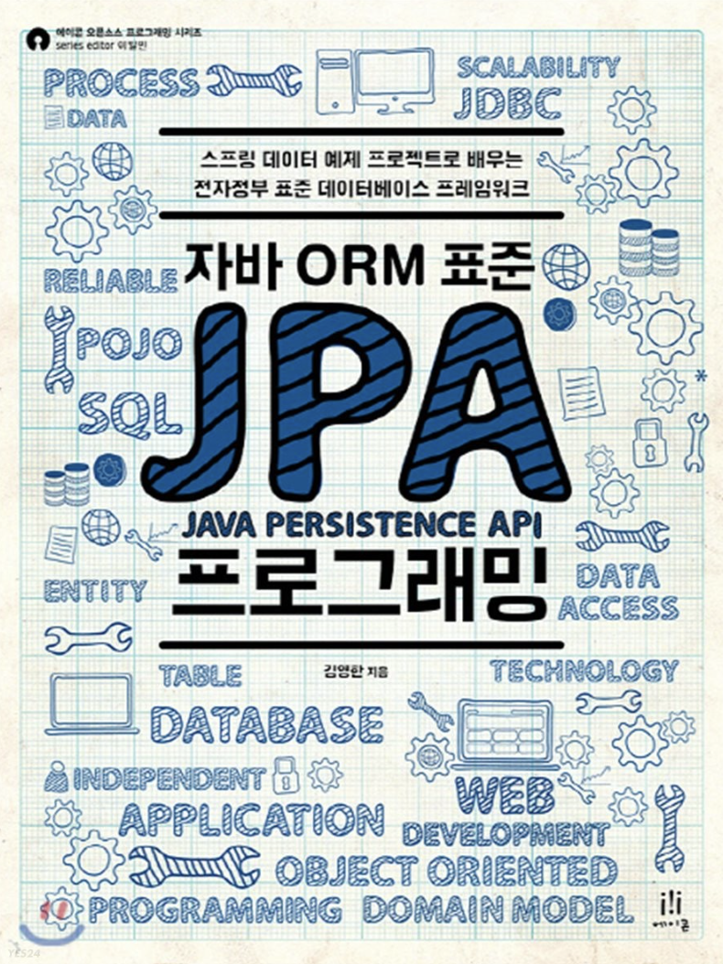


동의어 사전
2. 검색 – 검색 툴 고안
세 번째 요구사항 [동의어 사전 적용]
검색 문제
같은 의미의 단어를 인식 못하는 문제
동의어 사전 도입을 통한 해결
동의어
통용되는 단어
약어
Notes:
하지만 곧 이어 추가 요구사항이 생겼습니다.
한글로 자바를 검색하면 영어 자바가 들어간 책들이 검색되지 않았습니다.
저흰 한글과 영어 자바가 같은 의미인 것을 알지만 엘라스틱서치는 이를 알 리가 없었습니다.
그렇기에 사용자는 원하는 결과를 얻기 위해 영어로 재검색을 하는 상황이 생겼고, 그다지 좋은 상황은 아니라 생각했습니다.
이는 사용자에게 불편을 줄 수 있다 생각을 했고 방법을 찾았습니다.
엘라스틱서치의 동의어 사전을 활용해 동의어, 통용되는 단어, 사용자들이 많이 쓰는 약어 등을 추가해 검색에 편의성을 올렸습니다.

Slide 28
통합 검색
2. 검색 – 검색 툴 고안
네 번째 요구사항 [통합 검색 적용]
통합 검색 구현
상품검색과 같은 방식으로 검색 구현
통합 검색의 아쉬운 점 발생
상품
FAQ
공지사항
관련이 없는 내용이 상단에 노출되는 문제 발생
가중치 부여를 통한 해결
제목에 가중치를 100배 부여
Notes:
상품 검색까지 구현을 하니 스크럼에서 팀원들이 고객 서비스 검색도 되었으면 좋겠다는 새로운 요구사항이 생겼습니다.
첨엔 상품검색과 동일한 방식으로 고객 서비스 검색을 더해 통합 검색을 적용시켰습니다.
하지만 통합 검색 테스트 하는 과정에서 한가지 아쉬운 점이 생겼습니다.
‘주문’이란 단어로 검색하면 뜬금없이 포인트 FAQ가 상위에 노출되었습니다.
이는 크게 문제가 되는 상황은 아니지만, 사소하더라도 불편함을 느낄 수 있는 문제라 생각했습니다.
저흰 이 주제를 스크럼에서 의논을 했었고,
팀원들 역시 이 문제는 해결하는 것이 해당 서비스 품질을 올릴 수 있을 거라는 결론이 나왔습니다.
제목에 가중치를 부여해 해결해 보았습니다.
제목에 가중치를 둔 이유는
사용자 입장에서 내용보단 제목을 기준으로 검색하는 상황이 많을 것 같다는 스크럼 속 의견을 반영했습니다.

Slide 29




Logstash
2. 검색 – ElasticSearch 활용
상품 데이터 저장
결과 없음
‘해리포터’ 검색
‘해리포터’
Notes:
하지만 지금까지의 과정에서 미처 생각하지 못했던 문제가 생겼습니다.
데이터베이스에 새로운 데이터가 추가되는 경우입니다.
예를 들어 DB에 해리포터란 책 데이터를 추가한 후 검색을 시도했지만 결과가 나오지 않았습니다.
새로운 상품이 추가가 되었지만 검색은 되지 않는 상황이 생겨버린 것입니다!

Slide 30





Logstash
2. 검색 – ElasticSearch 활용
데이터 동기화
데이터베이스 데이터 동기화 문제 발생
Logstash로 해결
일정 주기에 쿼리를 실행
데이터를 가공
인덱스에 저장
마지막 색인 기준
Notes:
이런 동기화 문제를 해결하기 위해 고민해본 결과 Logstash라는 방법을 찾았습니다.
Logstash가 일정 주기 마다 DB에 마지막 색인 값을 기준으로 새로 추가된 데이터에 대해서 조회 쿼리를 날린 후
데이터를 가공 시킨 다음에 인덱스에 저장을 시켜 줍니다.
이렇게 해서 DB와 엘라스틱서치간 데이터 동기화 문제까지 해결했습니다.

Slide 31
시연 및 회고
시연
회고
Notes:
[3초 쉬고~~]
시연 및 회고로 마무리하겠습니다.
(시연 시 책의 이름이 보이지 않으면 스크롤을 살짝 내려 보여주기)

Slide 32
검색 시연
https://www.book-pub.shop
Notes:
그러면 이제 저희 홈페이지 북펍에서 검색을 시연을 해보겠습니다.
(시연 천천히~~ && 책 제목 보여주기)
[희망] 일반적인 단어 검색,
[ㅎㅁ] 초성 검색,
[gmlakd] 오타 검색,
[자바 or Java] 동의어 검색,
[정처기] 사람들이 많이 쓰는 약어,
[주문] 가중치가 적용된 통합 검색이
되는 모습을 보여주고 있습니다.

Slide 33
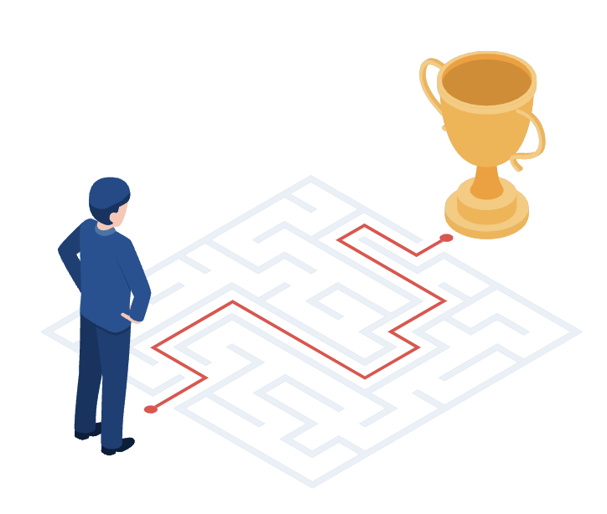
회고
2. 검색 – 시연 및 회고
Notes:
프로젝트 과정에서 겪은 회고입니다.
검색 기능을 구현하면서 새로운 기술을 이해하고 적용하는 것은 쉽지 않은 여정이었습니다.
작게는 환경 설정부터 시작해서 크게는 기능들을 적용시키는 일련의 과정들이 결코 만만치 않게 느껴졌습니다.
하지만 팀원들과 논의를 통해 단계별로 기능을 추가해갔으며
새로운 기술을 배우는 것에 대한 재미와 팀원의 소중함을 느낄 수 있었던 프로젝트였습니다.

Slide 34
Notes:
이상 북펍 팀 [인증과 인가], [검색] 주제로 발표 마치겠습니다.
경청해주셔서 감사합니다.

